Slide 1
Физминуткаяс коми урокъяс вылын.

Slide 2
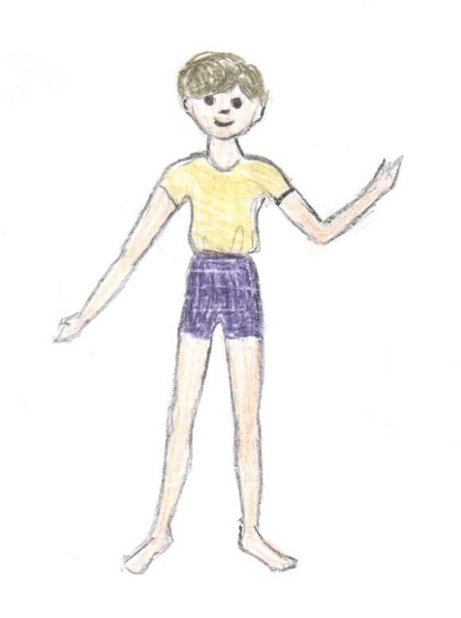
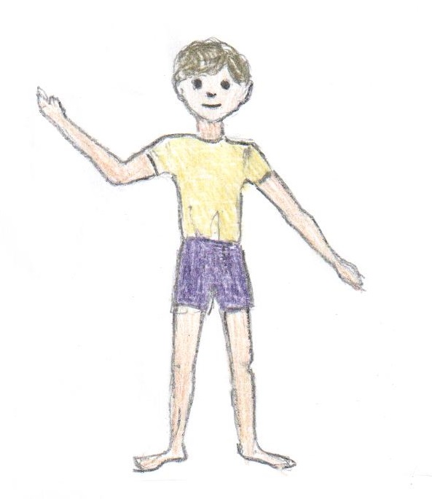
Лыддьöдлана физзарядка-1.
Чеччам чöла – шум ни зык.
Вöчам тадзи: öтик –кык
öтик –кык , öтик –кык.
Вöчам тадзи: öтик –кык.

Slide 3
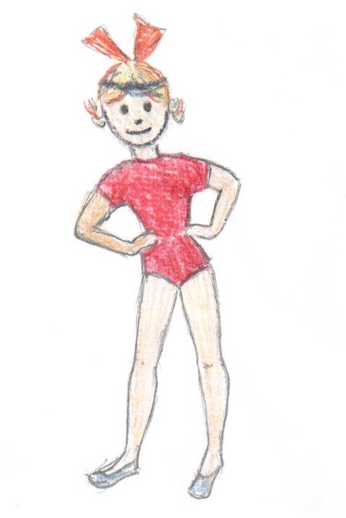
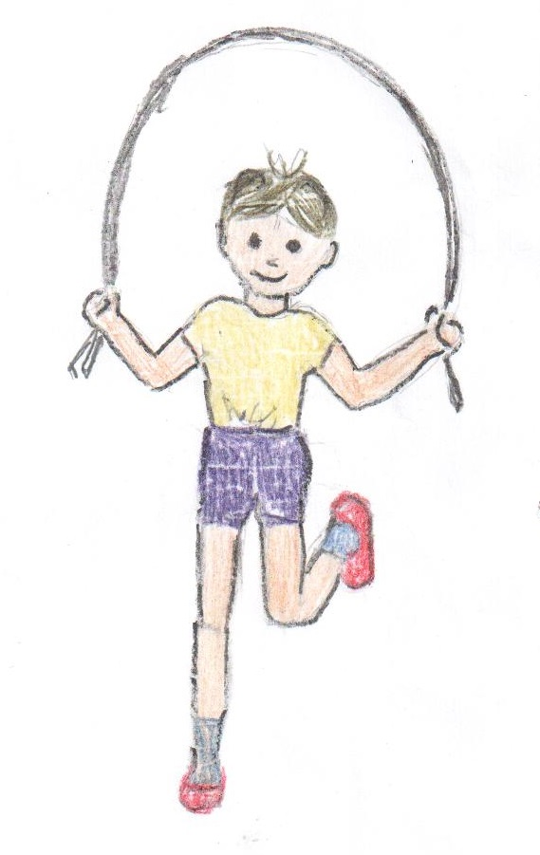
Коскö пуктам кыкнан ки,
Недыр чеччалыштам ми,
Медым ньöти мудз эз коль:
куим – нёль, куим – нёль. Медым ньöти мудз эз коль:
куим – нёль, куим – нёль.

Slide 4
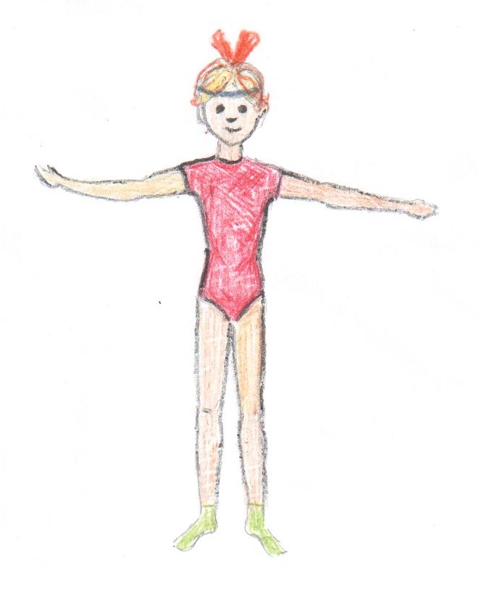
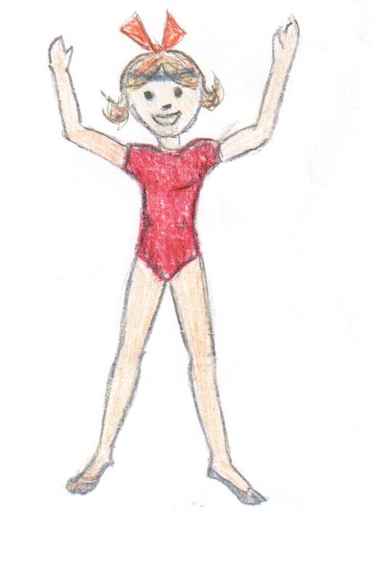
Öнi лолыштамöй пыдöдз,
Кияс шевкнитламöй быдöн,
Ме ног, челядь, вочöй вай:
Вит и квайт, вит и квайт.
Ме ног, челядь, вочöй вай:
Вит и квайт, вит и квайт.

Slide 5
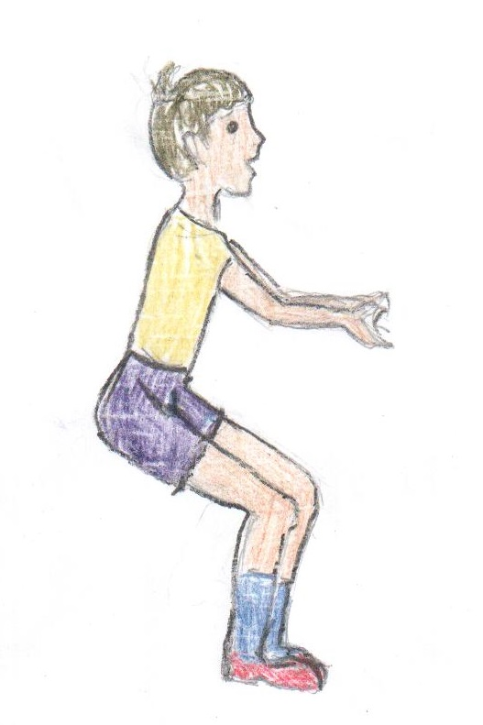
Кияс нюжöдамöй тадзи,
Сэсся лажыньтчамöй надзöн.
Сувтам: сизим и кöкъямыс.
Бара лажыньтчамöй надзöн,
Сувтам: сизим и кöкъямыс.

Slide 6
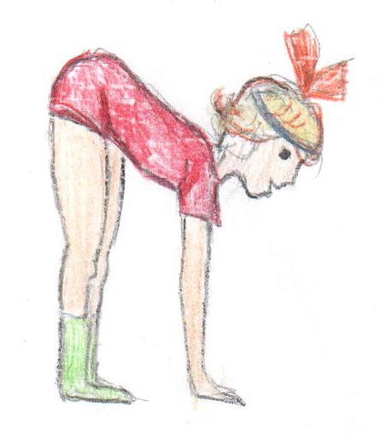
Физзарядка вöчам водзö,
Киöн судзöдчылам джоджöдз.
Молодечьяс, ай да класс,
Помаламöй: öкмыс – дас,
öкмыс – дас.
Помаламöй: öкмыс – дас,
öкмыс – дас.

Slide 7
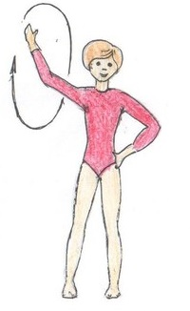
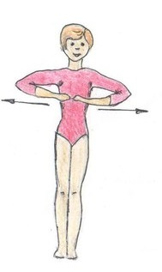
Лыддьöдлана физзарядка -2.
Öти –кык, куим – нёль
Коз пу йылö öшйис коль.

Slide 8
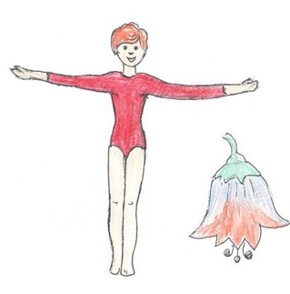
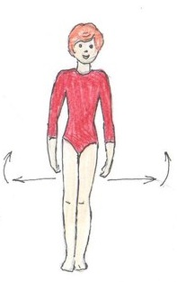
Ёна жö нин пöльтчис
Ыргöн кöлöкöльчик.

Slide 9
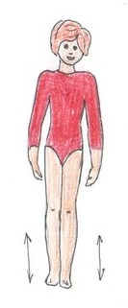
Вывтi ёна радлö ур,
Тöвбыд сылы лоас нур.

Slide 10
Молодечьяс!
Аттьö.

Slide 11
Коми кыв вылын физминуткаяс дасьтiс
Бажукова Елена Вильевна, коми кыв да литература велöдысь.

